Slide 1
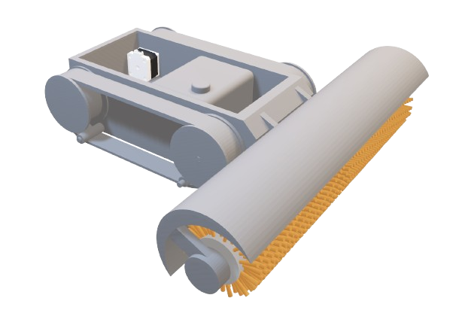
Solarbot
Kevin Kang, Jivraj Singh, Xinxin Wang en Jono Wink
Notes:
Goedenavond allemaal. Vandaag presenteren wij SolarBot, onze oplossing voor het verbeteren van het rendement van zonneparken door automatische reiniging

Slide 2
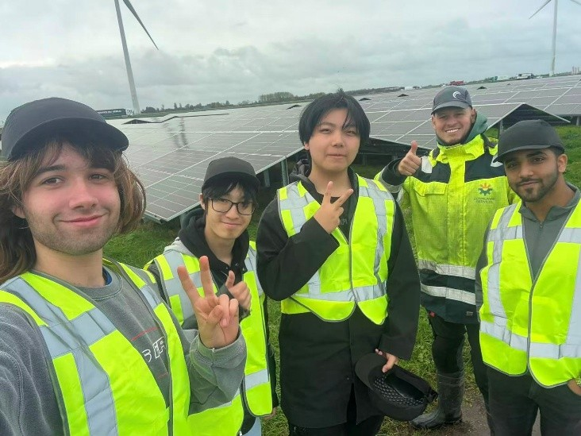
Inhoud
Opdrachtgever
Probleem
Bestaande oplossingen
Onze oplossing
Vergelijking
Robot specificaties
Showcase

Slide 3

Gebouwd met Concord New Energy
Dr. Bo Zhang
Notes:
Onze opdrachtgever Concord New Energy is een investeringsholdings bedrijf die zich bevestigt in singapore, het houdt zich bezig met alles rondom wind- en zonne-energie: van ontwerp en inkoop tot bouw, gebruik en onderhoud van installaties.
Onze opdrachtgever is Dr. Bo Zhang. Hij leidt het Concord Clean Energy Research Center en focust zich op robotica en AI-gestuurde automatisering.

Slide 4
Probleem
Stof en vuil → vermindert opbrengst > 10%
Moelijk bereikbare panelen
Huidige reiniging te duur/arbeidsintensief
Notes:
Stof en vuil op zonnepanelen zorgen voor een flinke daling in energieopbrengst. Zelfs lichte vervuiling, zoals stof, pollen of vogelpoep, kan al meer dan 10% verlies veroorzaken. Dit probleem is nog groter in droge of stoffige gebieden, omdat regen het vuil daar minder goed wegspoelt.
Als panelen echt vies worden, kan de opbrengst zelfs met tientallen procenten afnemen. Daarom is regelmatige en goede reiniging heel belangrijk. Alleen zijn de huidige schoonmaakmethoden vaak te duur, kosten ze veel arbeid en zijn ze niet efficiënt, of ze voldoen simpelweg niet aan de eisen van de opdrachtgever.

Slide 5
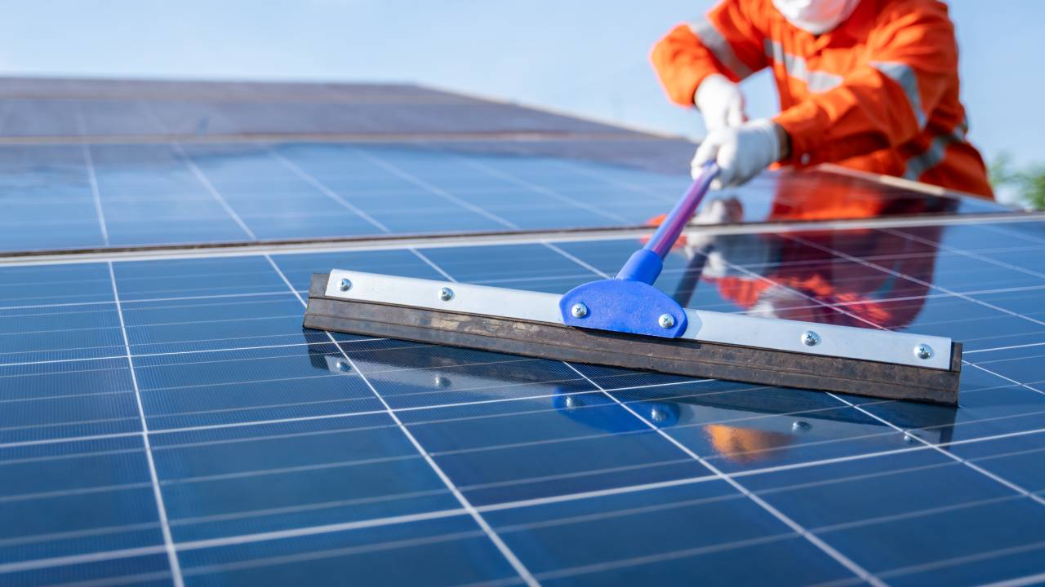
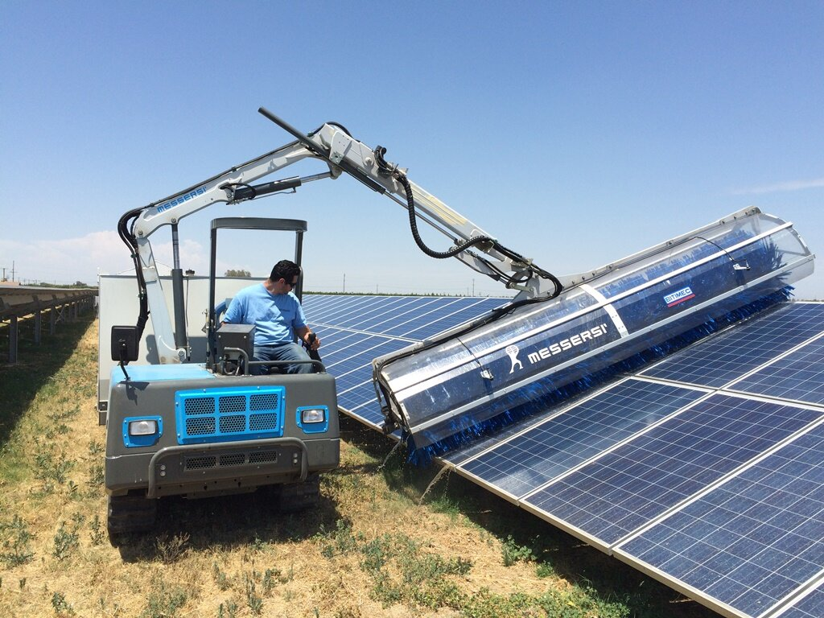
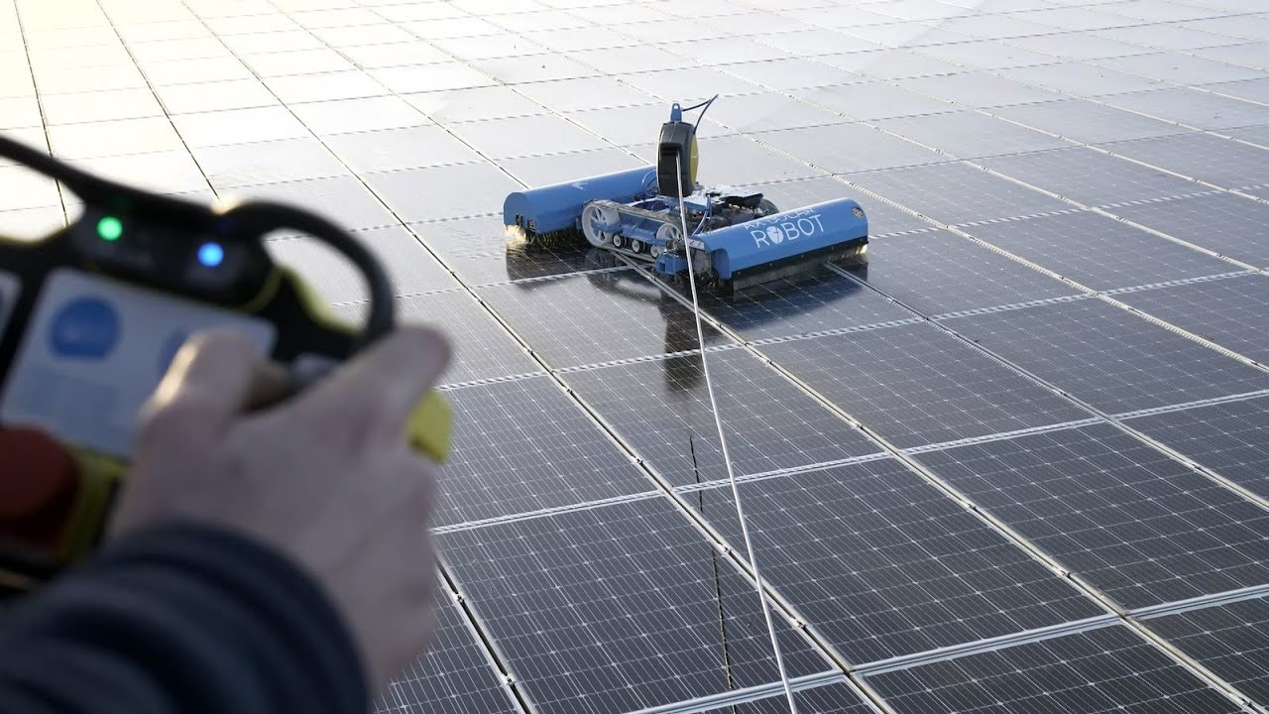
Bestaande oplossingen
1. Handmatig schoonmaken
2. Reiniging met trucks
3. Bestuurbare robots
Notes:
Handmatig reinigen is simpel maar inefficiënt. Reiniging met trucks werkt voor grote oppervlakken, maar blijft risicovol op ongelijk terrein. Bestuurbare robots bestaan, maar zijn vaak te duur of hebben nog steeds constant een bestuurder nodig.

Slide 6
Onze oplossing - SolarBot
intelligent
Goedkoop
Portable
Notes:
SolarBot is autonoom, goedkoop en gemakkelijk inzetbaar. Het lost de huidige problemen op zonder dure infrastructuur of intensief personeel.

Slide 7
Gebouwd op data
Besturing robot
Fysieke eigenschappen
Vuildetectie
Buitenlaag zonnepaneel
Werking Zonnepaneel
Notes:
We hebben gekeken naar robotbesturing, vuilpatronen op panelen, en de fysieke eigenschappen van de panelen zelf. Zo konden we bepalen hoe SolarBot het meest effectief kan reinigen.
Besturing robot
Vuildetectie
Fysieke eigenschappen
Buitenlaag zonnepaneel
Werking Zonnepaneel

Slide 8
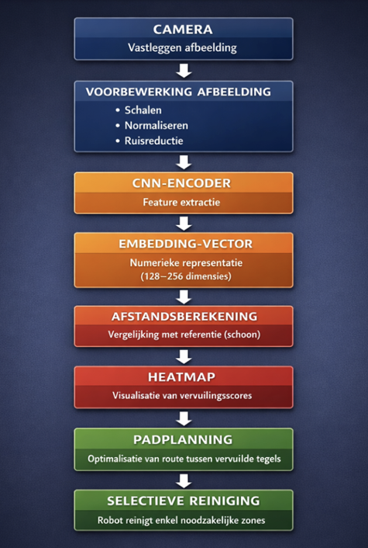
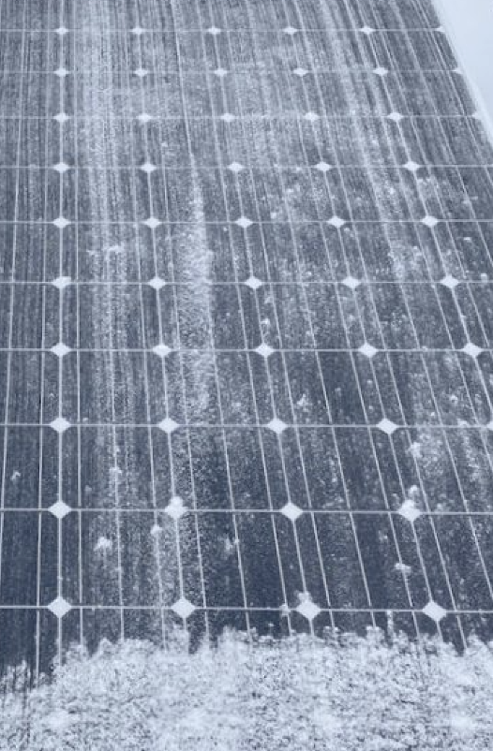
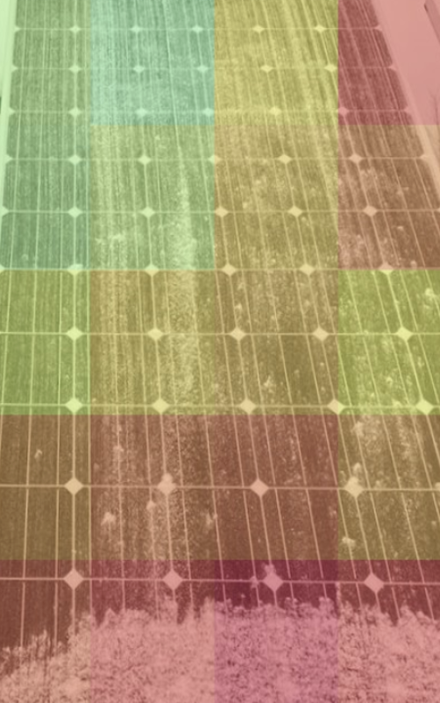
intelligent
Notes:
SolarBot is autonoom, goedkoop en gemakkelijk inzetbaar. Het lost de huidige problemen op zonder dure infrastructuur of intensief personeel.

Slide 9
Gemiddelde van “Anderen” gehaald van: SolarCleano, Robsys RTM PRO, TayPRO
Notes:
Hier kunnen we een vergelijking zien met andere bestaande robots.
Deze gemiddelde is gehaald van SolarCleano, Robsys RTM PRO, TayPRO.
Gemiddeld kosten robots op de markt ongeveer €1500, terwijl de Solarbot rond de €210 kost om te produceren.
De Solarbot reinigt met een snelheid van 240 vierkante centimeter, terwijl vergelijkbare robots gemiddeld rond de 200 vierkante centimeter zitten. Qua besturing hebben de meeste robots een bereik van ongeveer 200 meter. De Solarbot werkt anders: die kan zelfstandig opereren zonder directe besturing, waardoor hij in de praktijk niet beperkt is door afstand.

Slide 10
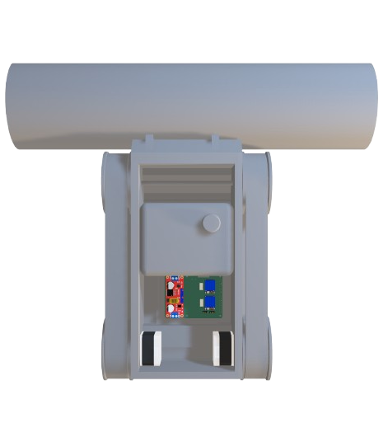
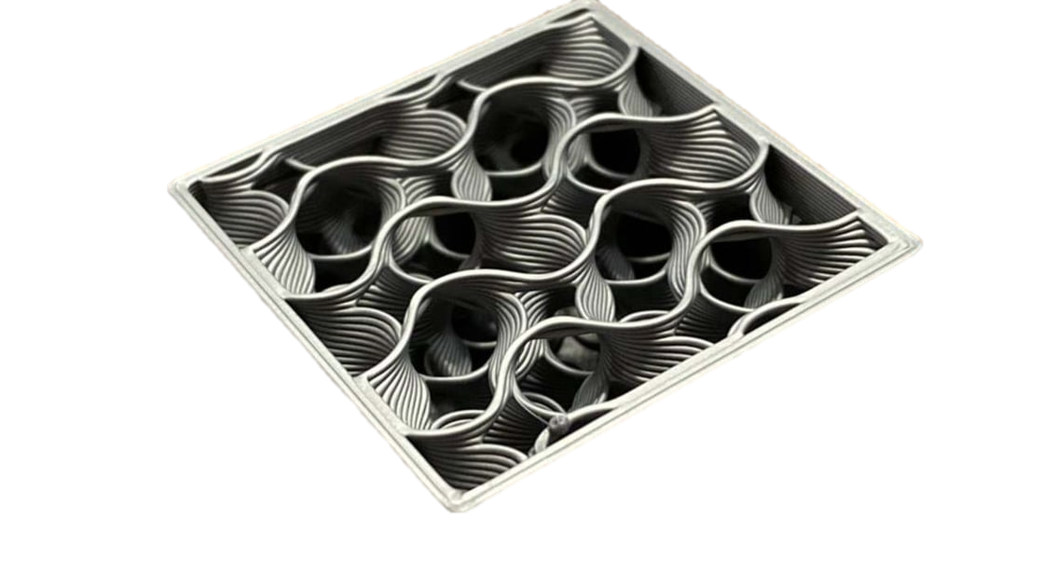
Robot specificaties
40cm
Makkelijk hanteerbaar bord
30cm
PLA 3d print filament
Gyroid Invulpatroon
Rupsband beweging
Tank-draai
Raspberry pi 5
Dubbele motoren
Camera en sensoren
20cm
Notes:
Hier zijn de specificities van de robot te zien, met krachtige motoren en een slim ge-3d print lichaam met een sterk gyroid invulpatroon binnen de muren.
We hebben een makkelijk berijkbaar bord zodat het goed te repareren is met sensoren zodat de robot weet hoe ver hij van de rand van het panel is.

Slide 11
Showcase
Notes:
Laten we SolarBot in actie zien.
Conclusie:
Met SolarBot hebben we een oplossing ontwikkeld die rendementsverlies minimaliseert, onderhoudskosten verlaagt en kan worden gebruikt op grote schaal.

Slide 12
Dank u wel
Notes:
Wij willen graag onze docent, Sietske Roos en Pim de Graaf Bedanken voor hun begeleiding en ondersteuning
Daarnaast bedanken wij Concord New Energy (CNE) en dr. Bo Zhang voor de mogelijkheid om aan dit project te werken.
Speciale dank aan onze experts: Harveer Singh (Universiteit Twente), voor zijn ondersteuning op het gebied van programmeren en machine learning, waaronder advies over modelopbouw en optimalisatie. Alec Li (Electrical Engineering), voor zijn ondersteuning bij de hardware, zoals het ontwerpen van het schema, componentkeuze en het ontwikkelen van de PCB.
Bedankt voor uw aandacht.

